Slide 1
Сatch "The Russian Spies" Challenge
Prokopenko Irina,
Akhmerov Ruslan,
Bazin Anton,
Grechin Alexey

Slide 2


Сatch "The Russian Spies" Challenge
Цель проекта - разработка метода для поиска шпионов среди пассажиров авиакомпаний.
Кто является шпионом?
Клиенты, у которых необычная манера поведения.

Slide 3
Обзор исходных данных
В наличии 6 файлов, предоставляющие следующую информацию:
Сведения о пассажирах
Бонусные программы, карты лояльности
Перелеты
Агентства, информация об аккаунтах пользователей в Интернете
Потенциальные проблемы:
Большой размер файлов
Различные варианты представления одной и той же информации
Различные форматы файлов
Актуальность данных
Notes:
В наличии 6 файлов, предоставляющие следующую информацию:
Сведения о пассажирах
Бонусные программы, карты лояльности
Перелеты
Агентства, информация об аккаунтах пользователей в Интернете
Потенциальные проблемы:
Большой размер файлов - обработка на персональных маломощных компьютерах затруднена
Различные варианты представления одной и той же информации - представление ФИО в разных форматах, дат, информации о багаже, городов и стран
Различные форматы файлов - csv, yaml, json, pdf, tab, xml
Актуальность данных - отбрасываем файл ПДФ так как он содержит не связанную с остальными файлами информацию

Slide 4
Выбор инструментария исходя из имеющихся условий и целей проекта
Варианты:
QlikView
База данных (возможно с ORM)
R
Python + Pandas

Slide 5



Использованные инструменты для анализа
Google Colab
Python
Pandas
numpy
matplotlib

Slide 6
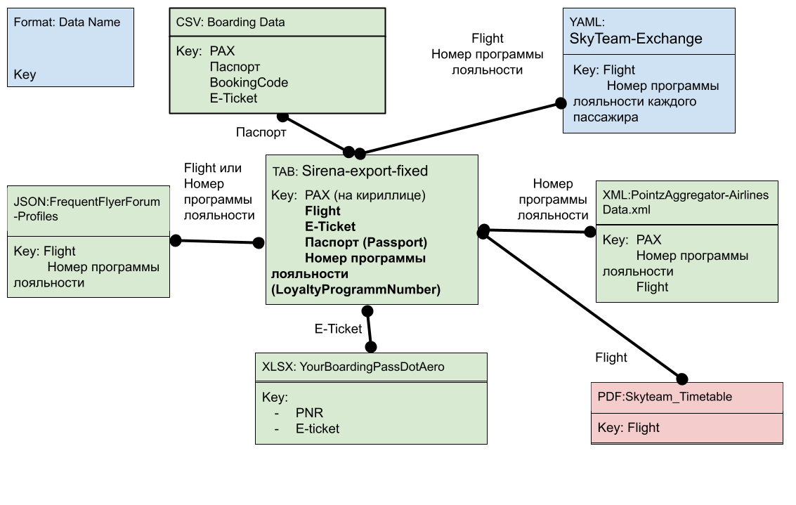
Процесс преобразования данных:
диаграмма связей

Slide 7
Процесс преобразования данных:
форматирование и предобработка
Перевод файлов в единый формат - CSV
Python
C#
Qlik :)
Регулярки
Переименование колонок данных

Slide 8
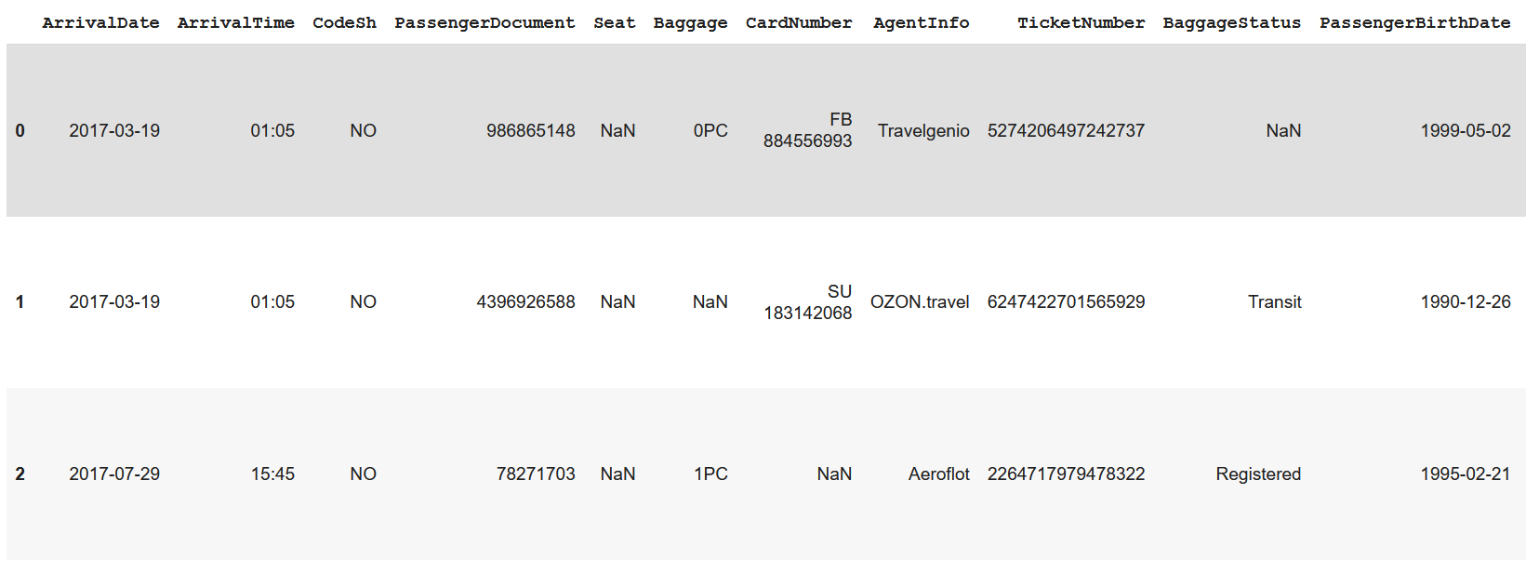
Процесс преобразования данных:
соединение

Slide 9
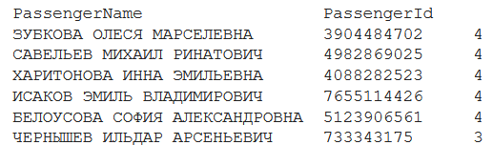
Гипотеза 1. У совершеннолетних пассажиров много полетов без багажа
Поиск пассажиров, часто летающих без багажа
Итог: максимальное число полетов без багажа - 4
Вывод: подозрительных лиц не обнаружено

Slide 10
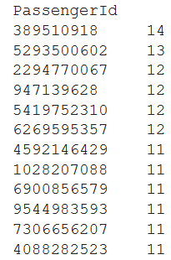
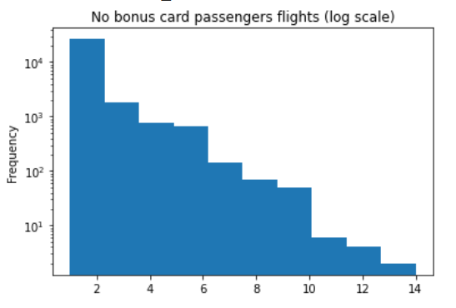
Гипотеза 2.
Перелёты без бонусных программ

Slide 11
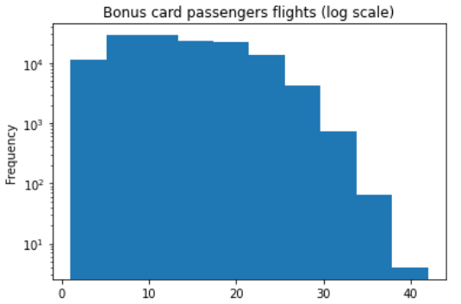
Гипотеза 2.
Перелёты без бонусных программ

Slide 12
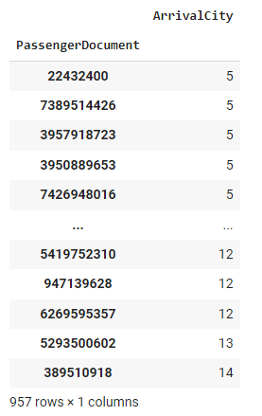
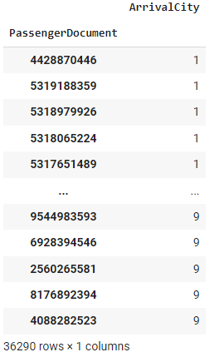

Гипотеза 3.
Много полетов в один город + в разные города
z-статистика
Статистика по разным городам малоинформативна

Slide 13
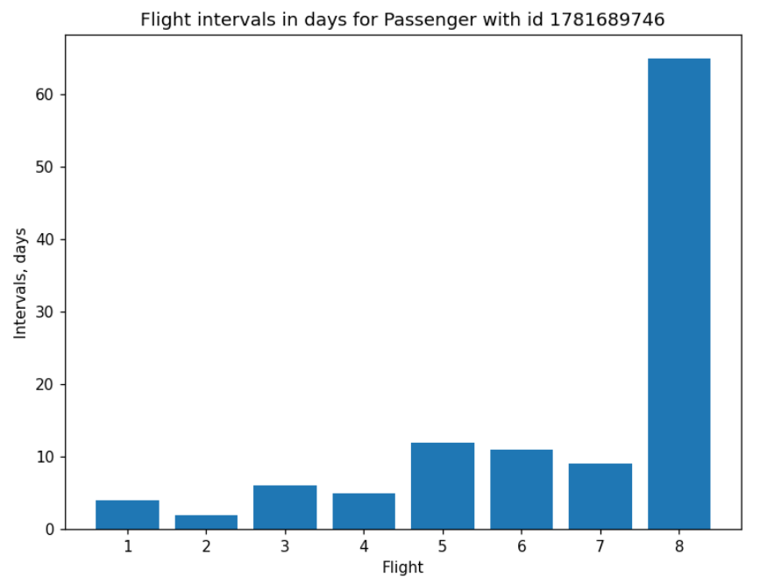
Гипотеза 4. У пассажира множество кратковременных остановок
Поиск пассажиров, совершавших много кратковременных остановок:
более 5 рейсов
интервал менее 30 дней
Итог: получены интервалы между полетами для всех пассажиров
Вывод: обнаружено 7 подозрительных лиц

Slide 14
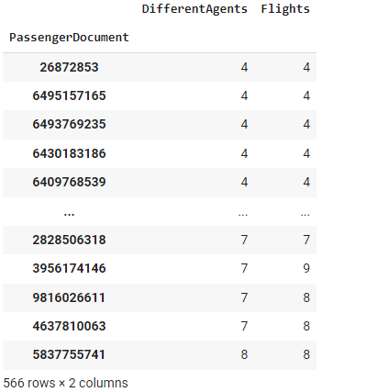

Гипотеза 5.
Покупка билетов в разных агентствах
z-статистика
Нормирующий параметр

Slide 15
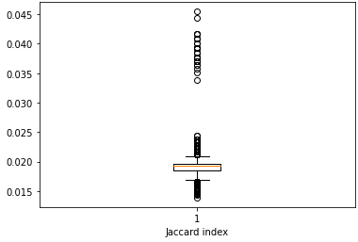

Гипотеза 6.
Подозрительные совпадения маршрутов у нескольких людей
Попарное сравнение множеств рейсов пассажиров
Сходство - коэффициент Жаккарда
Отобраны пассажиры с числом рейсов больше 25 (~ 7 500)
Построение матрицы сходств рейсов

Slide 16
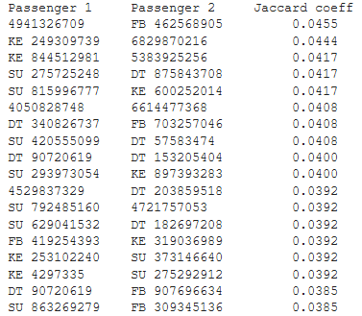
Гипотеза 6.
Подозрительные совпадения маршрутов у нескольких людей

Slide 17
Гипотезы, на проверку которых не хватило вычислительных ресурсов
Подозрительные совпадения маршрутов у нескольких людей
Слежка за другими пассажирами (перелёты с задержкой)

Slide 18
Итоги
Проведены очистка и объединение данных
Проанализировано 161000 паспортов
Выработан подход к анализу данных о перелетах, полученных из различных источников
После подготовки данных было проверено несколько гипотез и выявлен ряд подозрительных пассажиров

Slide 19
Data Kratos Team
Спасибо за внимание!
-Вы шпионов продаете? -Нет, просто показываю -Красивое
(с) (\d,[^,]+,[^,]*,[^,]*,[^,]*,[^,]*,[^,]*,[^,]*,[^,]*,[^,]*,[^,]*,[^,]*,[^,]*,[^,]*,[^,]*,[^,]*,)([A-Z]{6})((\dPC)?)(.*)

